Slide 1
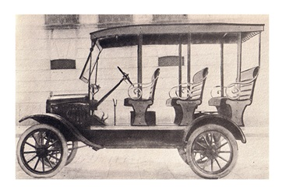
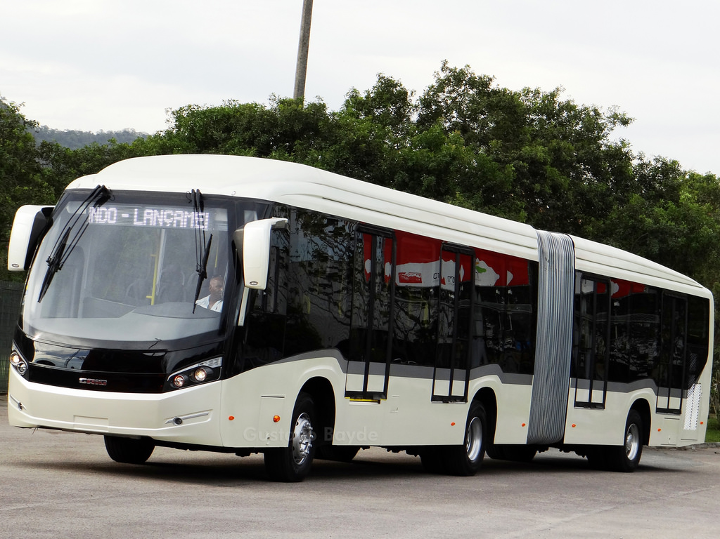
EVOLUÇÃO DOS ÔNIBUS.
MARCO NO TRANSPORTE DE PASSAGEIROS!

Slide 2
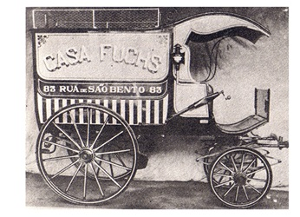
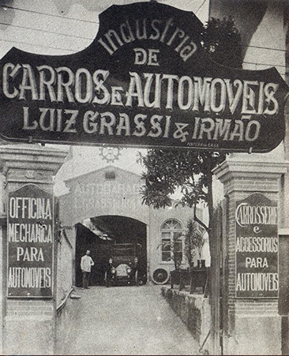
EVOLUÇÃO DOS ÔNIBUS. MARCO NO TRANSPORTE DE PASSAGEIROS!
Historicamente os registros e dados sobre ONIBUS aqui no BRASIL datam de 1889, quando os imigrantes italianos Luigi e Fortunato Grassi - pintor de carruagens e artesão foram contratados para trabalhar nos palacetes que a burguesia de São Paulo construía, onde em 1904 fundariam a LUIZ GRASSI & IRMÃO na pretensão de reparar e construir carruagens de tração animal.

Slide 3
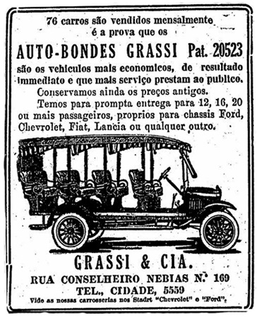
EVOLUÇÃO DOS ÔNIBUS. MARCO NO TRANSPORTE DE PASSAGEIROS!
Os Grassi constroem furgões de entrega da empresa italiana “Itala” como representantes da marca no Brasil. Constroem também carrocerias utilizando madeiras locais para a estrutura e oleado, couro, vinil e a vime nos revestimentos. Em 1911 constrói seu primeiro ônibus sobre chassis da francesa De Dion-Bouton, por encomenda da Hospedaria dos Imigrantes.

Slide 4
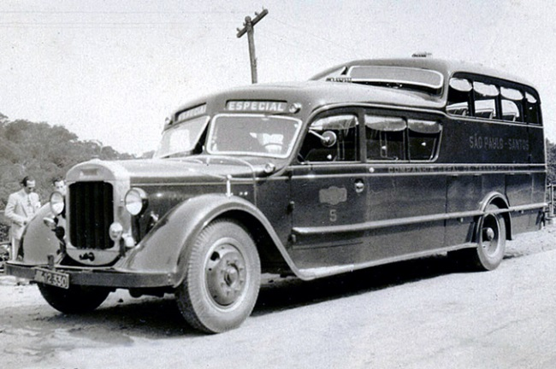
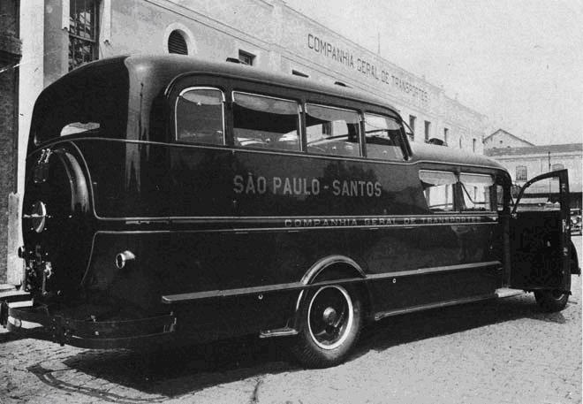
EVOLUÇÃO DOS ÔNIBUS. MARCO NO TRANSPORTE DE PASSAGEIROS!
Em 1924 apresenta aquele que é considerado o primeiro ÕNIBUS nacional: o “MAMÃE-ME-LEVA” (modelo produzido a partir do lendário Ford T e referencia devido à solicitação das crianças na região do Brás, em SP), de madeira aberta com três bancos transversais, como os bondes da época. Em 1929 os irmãos Grassi tornam-se fornecedores regulares da linha de montagem da Chevrolet (inaugurada no Brasil em 1925), produzindo cabines e carrocerias de caminhão em média 80 conjuntos diariamente. Em 1934 apresenta a carroceria rodoviária de dois níveis sobre o gigantesco chassi inglês Thornycroft - que logo foi apelidado de “King Kong”, devido sua grande dimensão, e utilizado na ligação entre São Paulo até Santos e ainda na ligação Rio-Petrópolis.

Slide 5
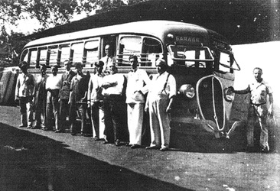
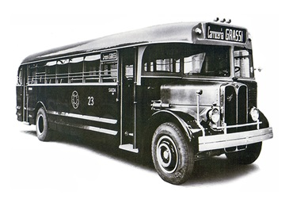
EVOLUÇÃO DOS ÔNIBUS. MARCO NO TRANSPORTE DE PASSAGEIROS!
Tempos depois lança o seu primeiro ônibus com cabine avançada e chassi sueco Volvo, apelidado de “Sinfonia Inacabada”. Artesanalmente os ônibus daquela época eram montados em estrutura trabalho totalmente artesanal, pois não existiam chassis para encarroçamento, era preciso desmontada dos caminhões em suas adaptações, muitas vezes cortando ou emendando, tanto no comprimento como na largura. Internamente as estruturas eram feitas com madeira de lei, como canela e açoita-cavalo e as peças metálicas, desenhadas e dobradas a mão eram construídas em martelo na "bigorna".

Slide 6
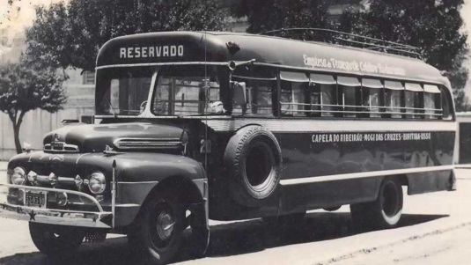
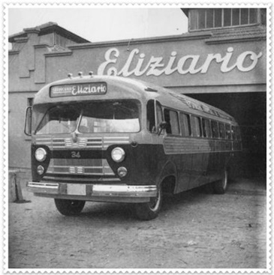
EVOLUÇÃO DOS ÔNIBUS. MARCO NO TRANSPORTE DE PASSAGEIROS!
Na metade dos anos 40 eram fundadas as empresas ELIZIÁRIO [em Porto Alegre, RS, por Eliziário Goulart da Silva] e a CAIO Companhia Americana Industrial de Ônibus [Jose Massa e Filho] e posteriormente a NIELSON & FILHOS em Joinville, SC. Com o desenvolvimento do "vidro temperado", a Eliziário enviava o molde de seus vidros ao fornecedor e o corte já vinha pronto. E isto acabou sendo um marco na evolução tecnológica da indústria de carrocerias de ônibus, mudando o cenário do mercado de carrocerias, trazendo uma série de inovações, marcando uma nova era em ônibus no País [como no modelo “Coach” de 38 lugares encarroçado sob chassi GM PDI 3703 de 211 hp, importados de Detroit, USA] chamado com a sigla “PDI” significava "Parlor Diesel Intercity" ou "veículo intermunicipal à diesel".

Slide 7
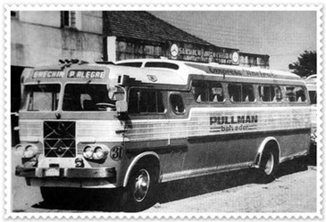
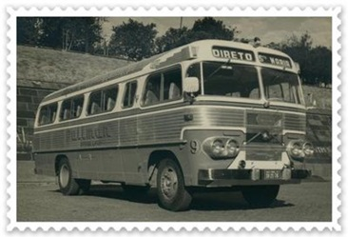
EVOLUÇÃO DOS ÔNIBUS. MARCO NO TRANSPORTE DE PASSAGEIROS!
No início da década de 50 surgia no mercado os primeiros chassis especiais para ônibus, os famosos "LPO", reduzindo assim o tempo do produto na linha de montagem. Porém na ocasião somente alguns clientes adquiriam os novos chassis próprios para ônibus da Aclo, Scania-Vabis, Mercedes-Benz ou os importados Delahaye, pois muitos ainda preferiam encarroçar ou reencarroçar sob caminhões adaptados. Nesta época a madeira começaria a perder espaço, sendo gradativamente substituída pelas estruturas metálicas, o que acabou sendo mais um avanço no setor do transporte urbano. Ainda em 1951 começaram a sair às designações dos produtos Eliziário sendo assim lançado o “Eliziário Belveder”.

Slide 8
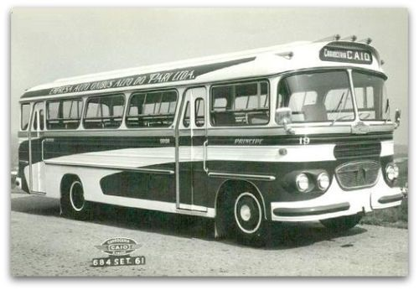
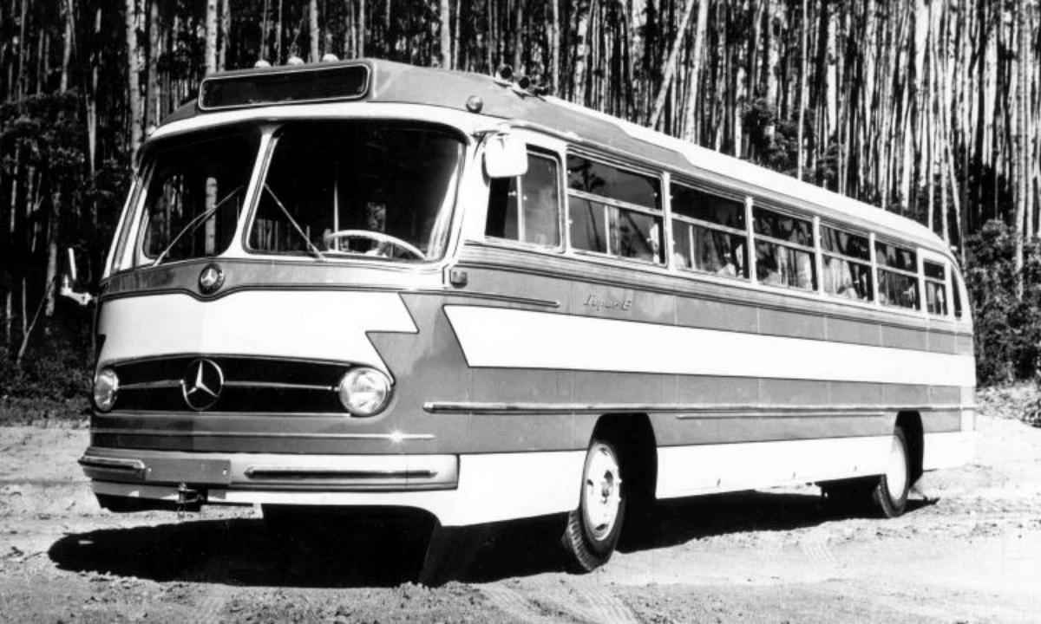
EVOLUÇÃO DOS ÔNIBUS. MARCO NO TRANSPORTE DE PASSAGEIROS!
A Mercedes-Benz lança assim o seu monobloco 0- 321 HL - uma novidade, mas não europeia em solo brasileiro. As primeiras exportações da época ditam a Eliziário em presença nos países como Argentina, Uruguai, Paraguai, Chile e Venezuela. O primeiro trólebus de fabricação nacional também foi produzido pela Grassi em 1958, em conjunto com a Villares [com 85% nacionalidade de peças], mas os eixos, o sistema de freios pneumáticos e o sistema de direção eram importados dos EUA sob licença da Marmon-Herrington e sob responsabilidade da Villares e sua subsidiária Atlas, responsável pelos comandos e motor de tração.

Slide 9
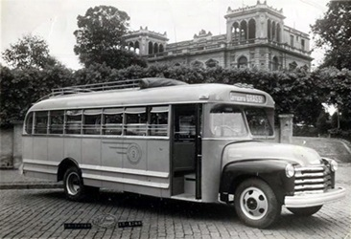
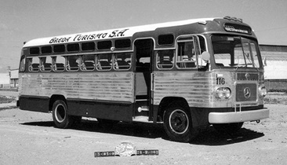
EVOLUÇÃO DOS ÔNIBUS. MARCO NO TRANSPORTE DE PASSAGEIROS!
A década de 1960 os estilos das carrocerias foram totalmente remodelados: em desenhos com linhas mais suaves, para-brisas dianteiros levemente curvos (os traseiros permaneciam planos), janelas laterais duplas (introduzidas pouco antes já no modelo antigo), quatro faróis e linha da cintura revestida de painéis polidos e frisados. As configurações urbano, rodoviário e rodoviário super luxo, derivando assim das principais séries dos modelos fabricados pelas encarroçadoras nacionais.

Slide 10
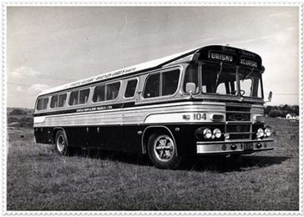
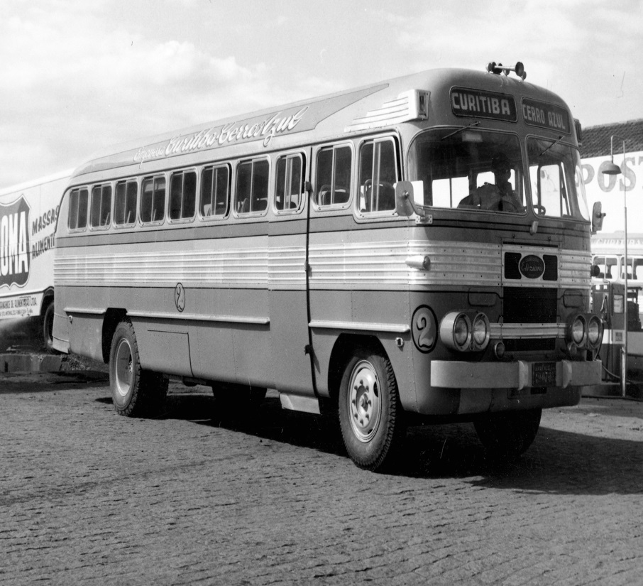
EVOLUÇÃO DOS ÔNIBUS. MARCO NO TRANSPORTE DE PASSAGEIROS!
Um veículo produzido na época pesava cerca de 3.300 kg na versão rodoviária e 2.700 kg, na versão urbana para 32 passageiros. As linhas tinham no charme novas disposições de decoração interna e uma vasta lista de opcionais. A Viação Minuano adquiriu logo de cara 20 unidades na configuração rodoviária Super Luxo Leito, sob chassi Scania-Vabis B-75 renovando a sua frota, deixando-a mais charmosa e com um toque inovador.

Slide 11
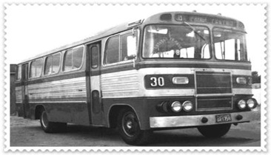
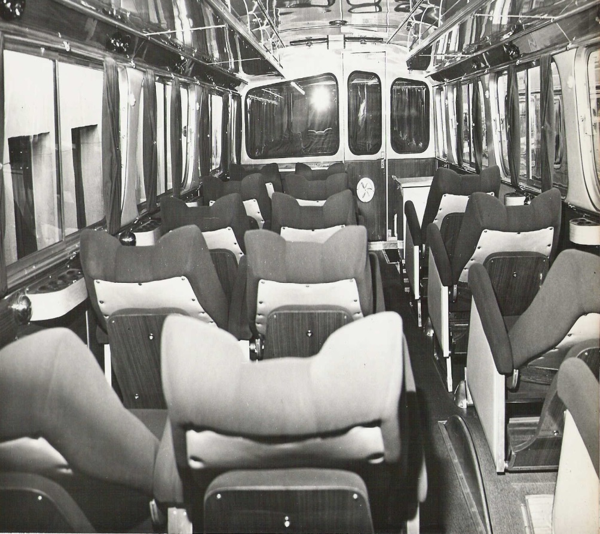
EVOLUÇÃO DOS ÔNIBUS. MARCO NO TRANSPORTE DE PASSAGEIROS!
Em 1965 a Carrocerias Eliziário detinha 54% do mercado nacional de ônibus seguido da Grassi [na comemoração dos seus 60 anos, quando fabricava 80 unidades/mês e considerada a maior fábrica de carrocerias da América do Sul].

Slide 12
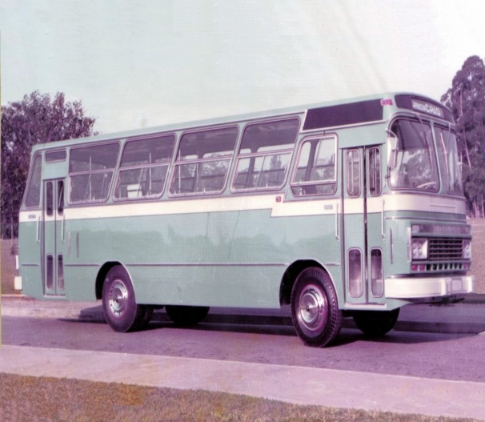
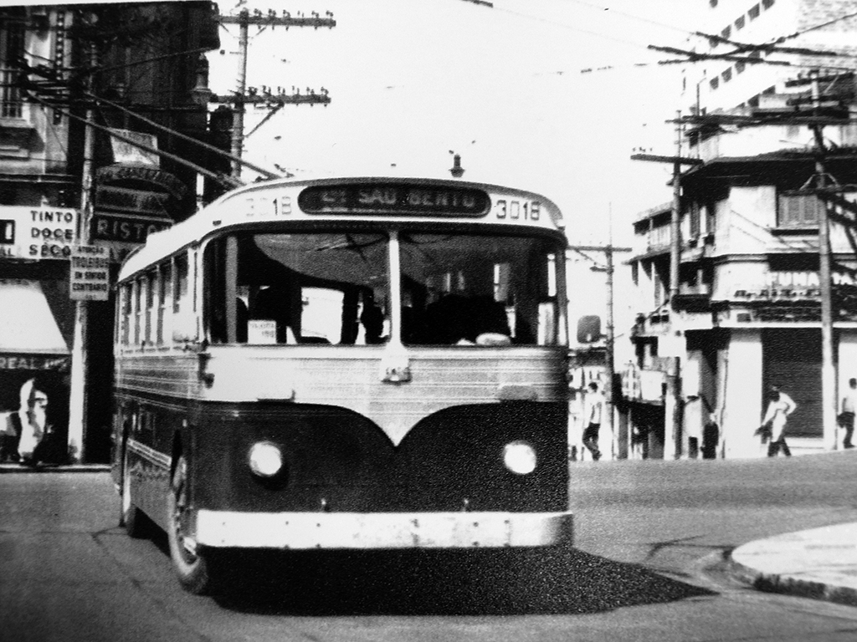
EVOLUÇÃO DOS ÔNIBUS. MARCO NO TRANSPORTE DE PASSAGEIROS!
Entre os concorrentes estavam também os fabricantes: Catelli & Henneman, Incasel, Ott, Grassi, Nielson, Decândia, Nicola, Ciferal, Me-tropolitana, Cermava, Mercedes-Benz, Niloe, Azirma, Pilares e Cirb. Entre os anos de 1950 e 1970, o Brasil teve mais de 20 encarroçadoras registradas. Os transportes por ônibus cresciam na medida em que as cidades se desenvolviam economicamente e em número de população. Os bairros das cidades estavam se desenvolvendo, o que significava mais pessoas para serem transportadas.

Slide 13
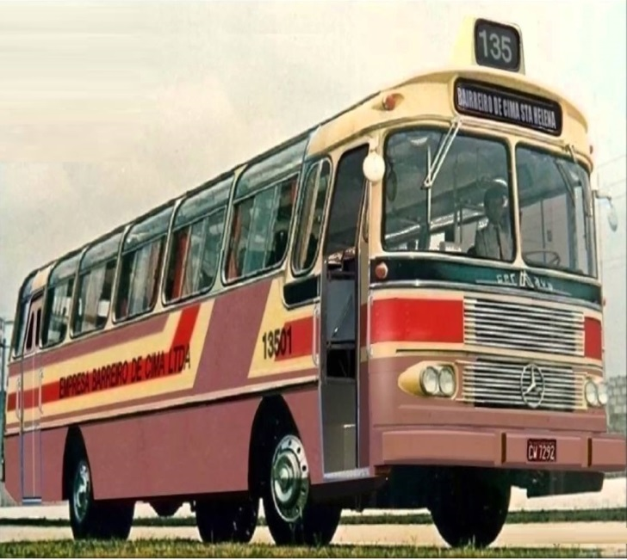
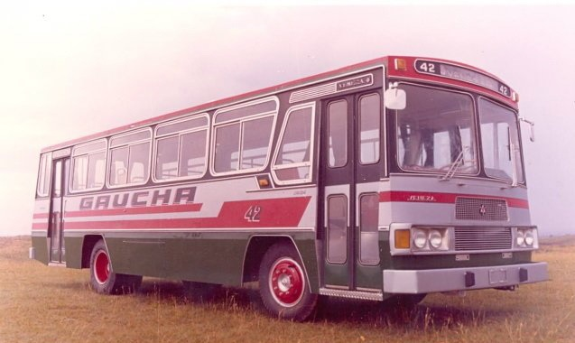
EVOLUÇÃO DOS ÔNIBUS. MARCO NO TRANSPORTE DE PASSAGEIROS!
Surgiam as empresas de ônibus mais estruturadas e que precisavam de mais veículos. O mercado brasileiro exigia ônibus. Importar carrocerias em alguns períodos era praticamente inviável por causa dos custos, ora provocado por fatores econômicos.

Slide 14
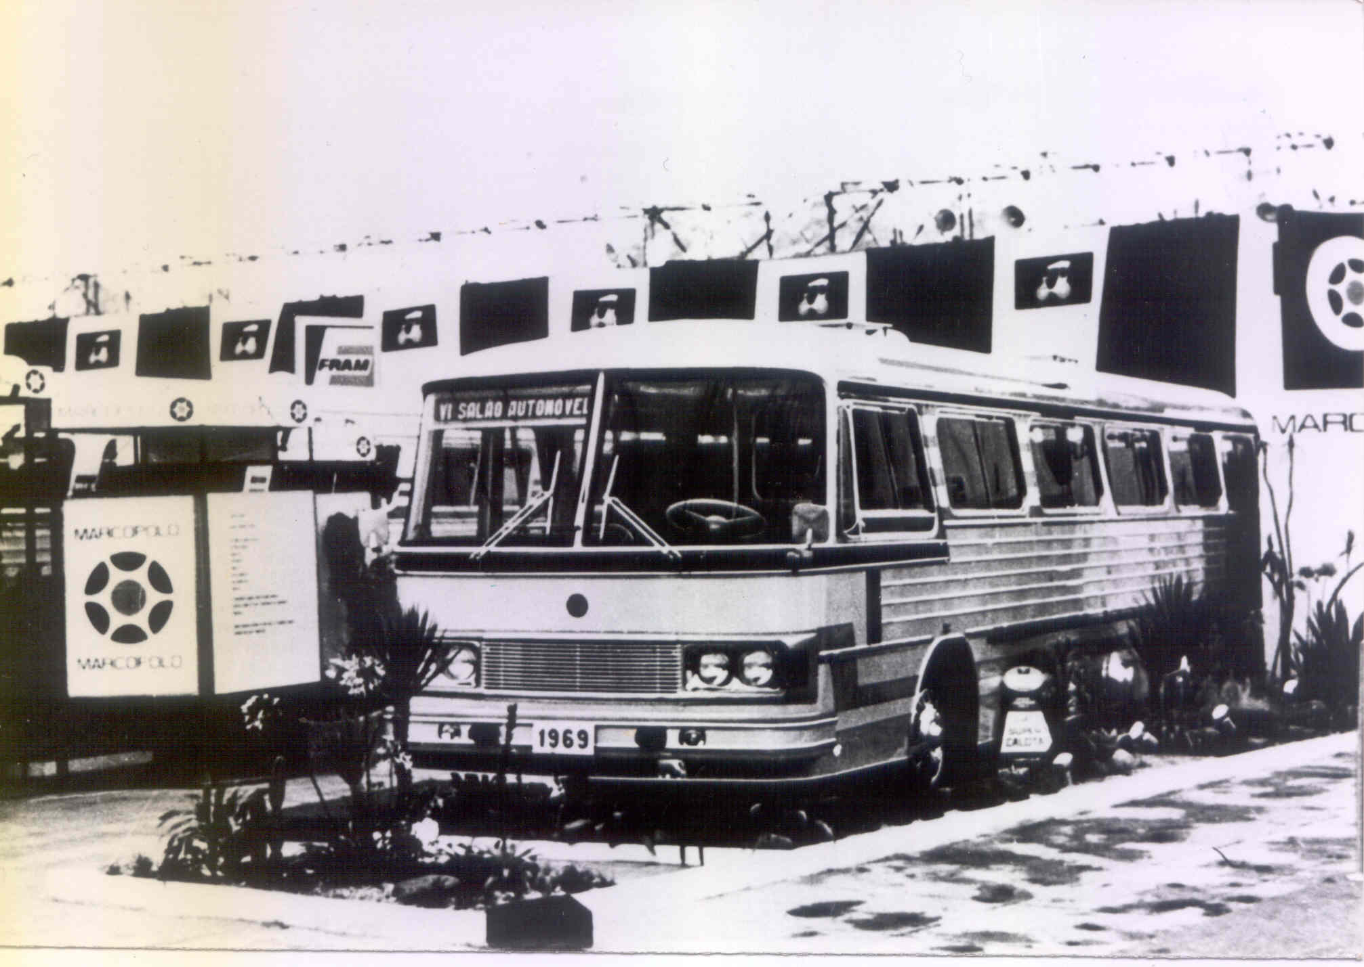
EVOLUÇÃO DOS ÔNIBUS. MARCO NO TRANSPORTE DE PASSAGEIROS!
O urbano Grassi Panorâmico, com para-brisas intercambiáveis, duas janelas de emergência, linhas retas e teto plano, acompanhando a moda da época. Assim a Grassi: 5º maior fabricante nacional em 1968 e o 3º em 1969 – ainda que isto significasse apenas 10% do total, com os novos controladores [assumido pela Itatiaia, mais antiga concessionária Mercedes-Benz de SP] decidiram interromper a produção. Em 1969 a Irmãos Nicola de Caxias do Sul, lança o modelo rodoviário Marcopolo que fora exposto no Salão do Automóvel em SP.

Slide 15
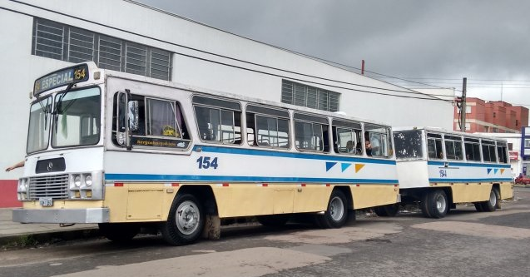
EVOLUÇÃO DOS ÔNIBUS. MARCO NO TRANSPORTE DE PASSAGEIROS!
O encerramento de várias encarroçadoras [como Pilares e Cirb], alianças comerciais e industriais [como a Ciferal e a Metropolitana, no RJ], o desaparecimento da Eliziário e o fortalecimento da Carrocerias Nicola surge a Marcopolo. Tempos depois são encampadas as fabricantes do RS: Invel e Nimbus pela Marcopolo. No RJ a Ciferal amplia a sua atuação em SP com a Ciferal Paulista e a Caio vai para Jaboatão dos Guararapes com a CAIO-NORTE e no sudeste com a CAIO RIO após adquirir as instalações da Metropolitana. Em Pernambuco surge a RECIFERAL – ligada a Ciferal carioca.

Slide 16
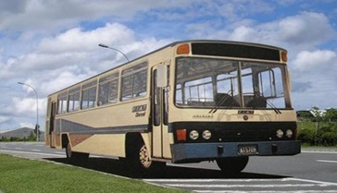
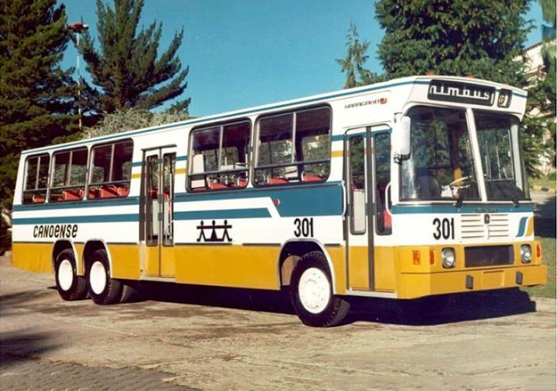
EVOLUÇÃO DOS ÔNIBUS. MARCO NO TRANSPORTE DE PASSAGEIROS!
Na década seguinte a Ciferal Paulista entra em concordata e torna-se a CONDOR. Neste intervalo industrial o Brasil vê nascer o Projeto Padron – modelos urbanos com padronização construtiva em similares versões europeias. No segmento rodoviário é editado os modelos Double-Decker (como o Paradiso e o Diplomata 380). Surge a COBRASMA com os primeiros ônibus de estrutura inoxidável com os robustos rodoviários CX e TRINOX.

Slide 17
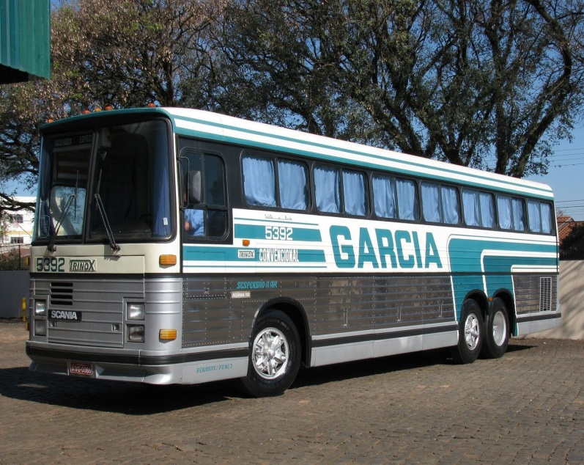
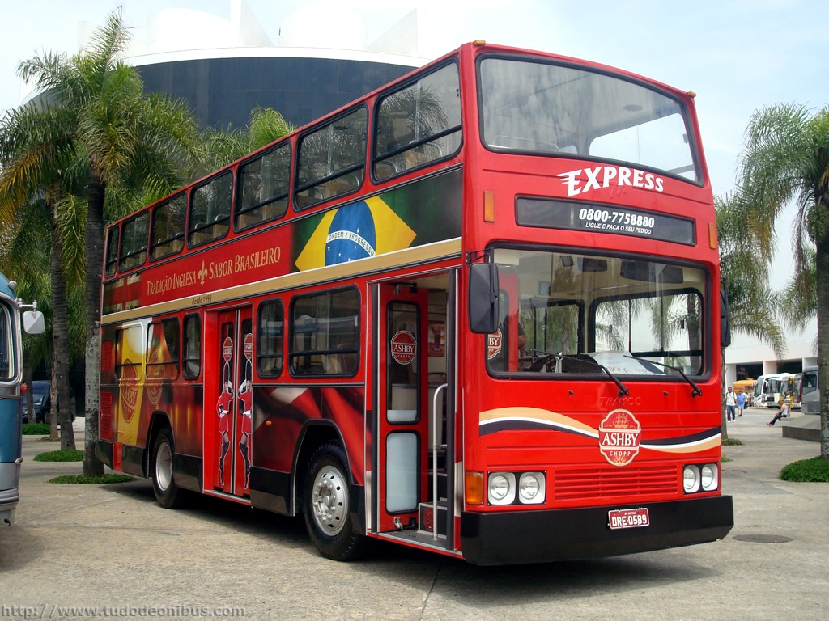
EVOLUÇÃO DOS ÔNIBUS. MARCO NO TRANSPORTE DE PASSAGEIROS!
Por volta de 1986 surge a THAMCO e a MAFERSA, esta com tecnologia ferroviária atuando no seleto segmento de passageiros. A INCASEL entra também em concordata e surge a COMIL em Erechim, RS. É apresentado o primeiro ônibus dois andares urbano da América Latina: o “Fofão” da Thamco ODA.

Slide 18
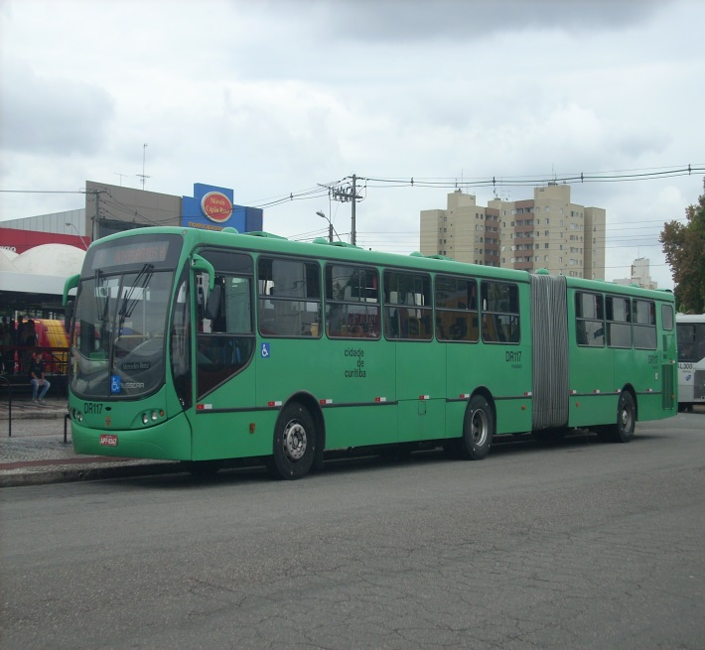
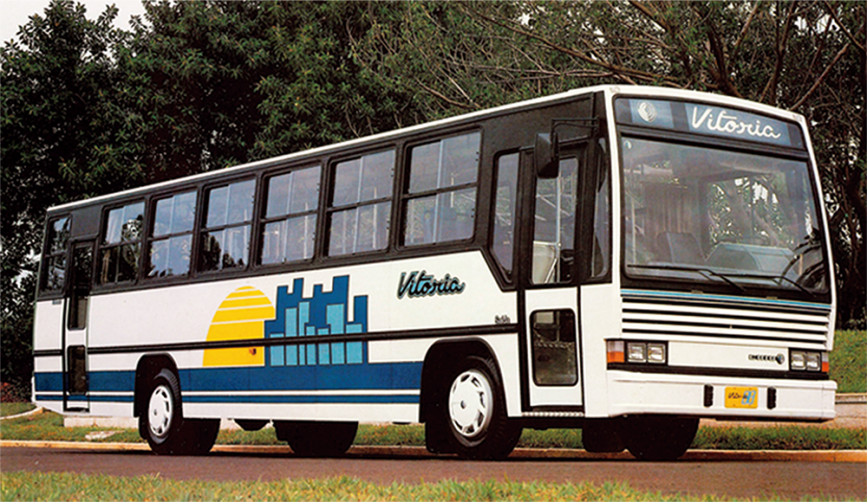
EVOLUÇÃO DOS ÔNIBUS. MARCO NO TRANSPORTE DE PASSAGEIROS!
A IRIZAR vem para o mercado domestico em parceria com a CAIO na planta de Botucatu, montando apenas versões rodoviárias (1989). A Carrocerias Nielson é agora a BUSSCAR (1989): com novos produtos para o seleto transporte de passageiros no setor rodoviário e de fretamento & turismo.

Slide 19
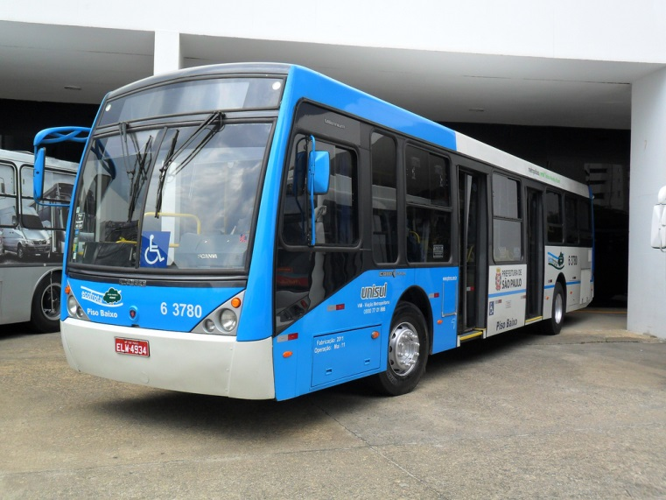
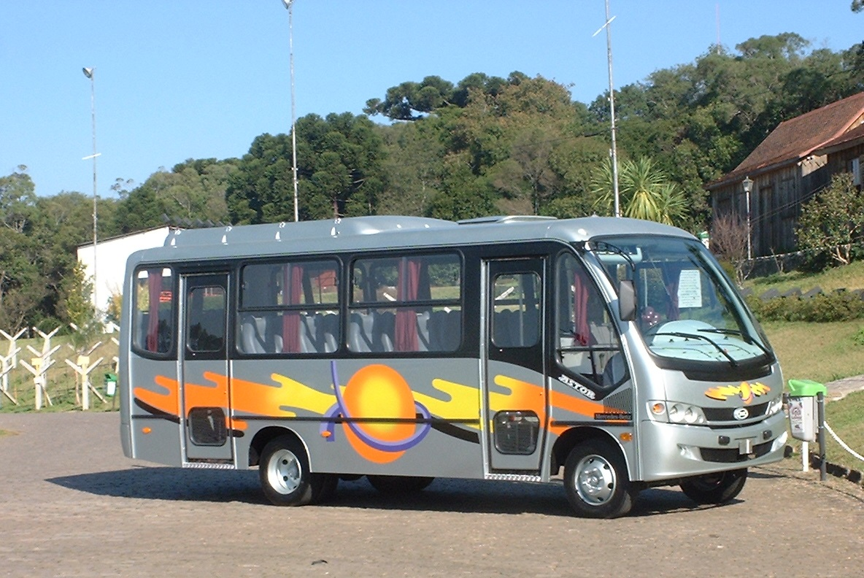
EVOLUÇÃO DOS ÔNIBUS. MARCO NO TRANSPORTE DE PASSAGEIROS!
O Brasil vê de perto o inicio de novas carrocerias com a divisão dos segmentos urbano, rodoviário, metropolitano, de fretamento & turismo e até mesmo os pequenos micros – esses como resposta imediata a intervenção dos clandestinos no transporte das principais capitais e cidades. Na década de 1990 os principais sistemas de ônibus são implantados por todo o País, além da expansão dos ônibus rodoviários com vidros colados.

Slide 20
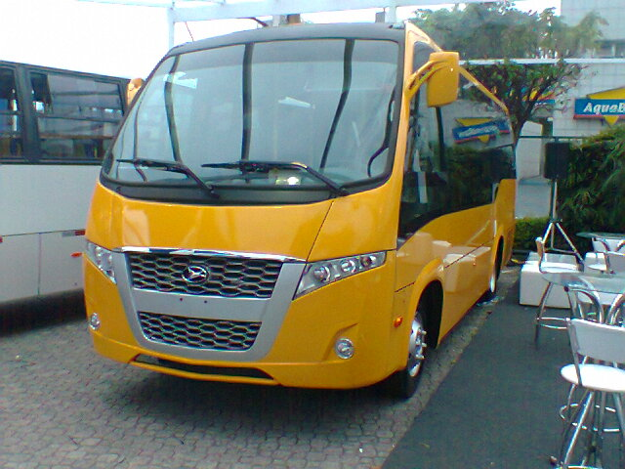
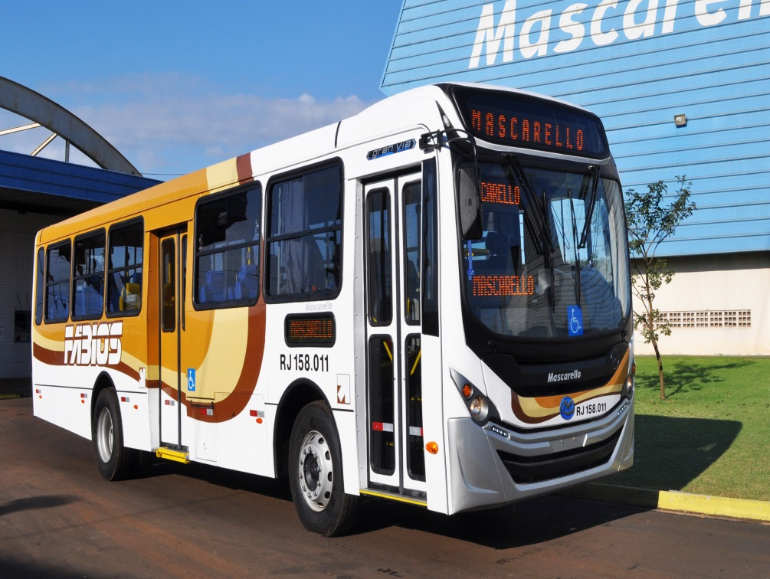
EVOLUÇÃO DOS ÔNIBUS. MARCO NO TRANSPORTE DE PASSAGEIROS!
No ano de 1997 o mercado nacional conhece um novo segmento de mini Onibus; a VOLARE da Marcopolo, tornando-se posteriormente como conceito inovador em transporte de passageiros. Em 2003 é fundada a MASCARELLO em Cascavel, no PR – a primeira fabricante do segmento naquele Estado. Tempos depois surge no mercado de ônibus a SAN MARINO NEOBUS (2005) – importante encarroçador gaúcho com produtos veiculares.

Slide 21
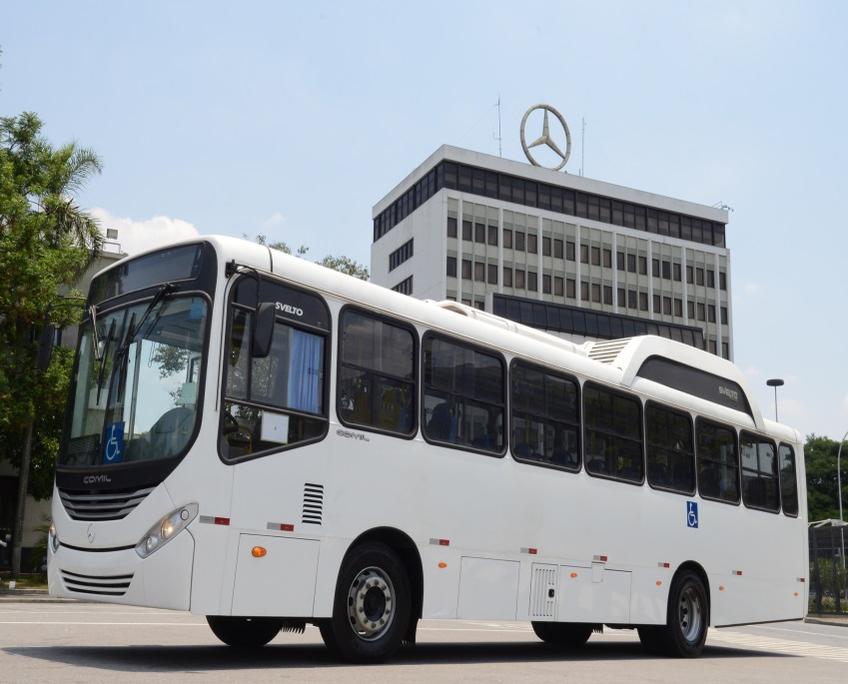
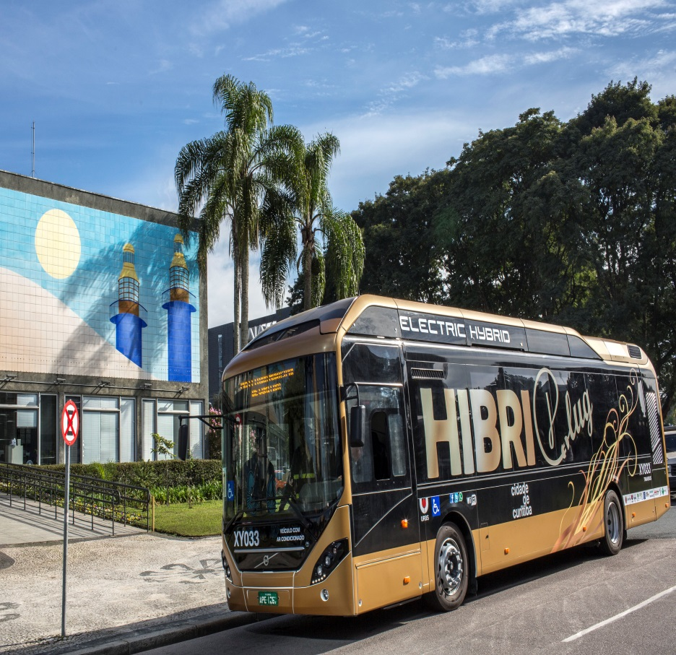
EVOLUÇÃO DOS ÔNIBUS. MARCO NO TRANSPORTE DE PASSAGEIROS!
A partir de 2012 com a introdução do Euro 5 que atende a legislação ambiental para motores que utilizam o ARLA-32 os ônibus urbanos ganharam destaques com características de design clean e futurista, sendo operados os coletivos com piso baixo, ar-condicionado e de transmissão automática.

Slide 22
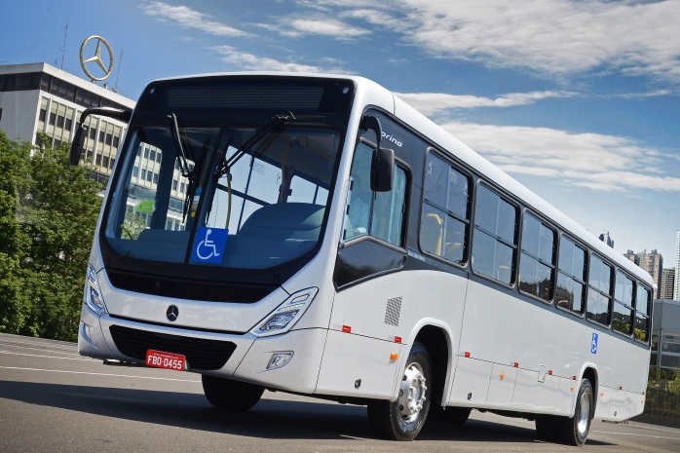
EVOLUÇÃO DOS ÔNIBUS. MARCO NO TRANSPORTE DE PASSAGEIROS!
BRASIL | 1QM2017
[45,1% Urbana/30,33% Rodoviária/22,17% Micro/2,39 Intermunicipal] | 3554 ÔNIBUS PRODUZIDOS
Fonte: FABUS/Abr 2017

Slide 23
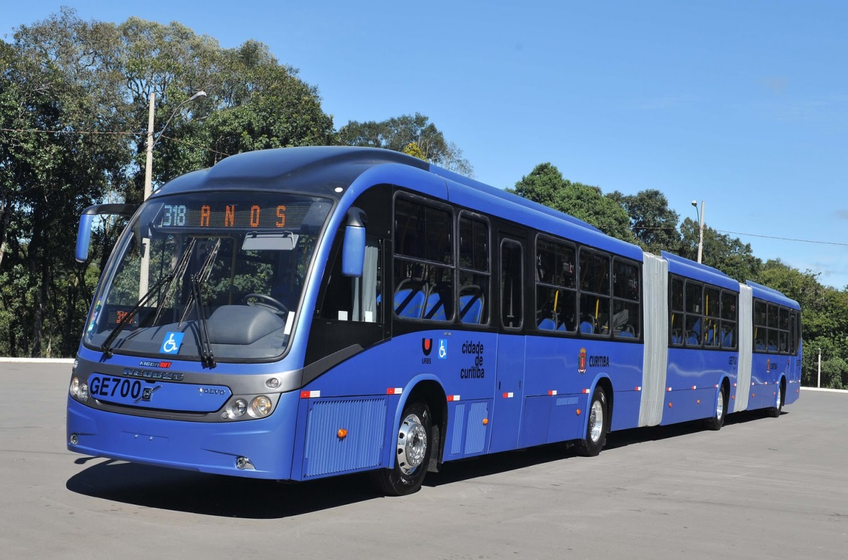
EVOLUÇÃO DOS ÔNIBUS. MARCO NO TRANSPORTE DE PASSAGEIROS!
BRASIL | EXPORTAÇÃO 2016
[1620: 25,56% Urbana/3447: 54,4% Rodoviária/1109: 17,5% Micro/161: 2,54% Intermunicipal] | 6337 ÔNIBUS
Fonte: FABUS/Abr 2017

Slide 24
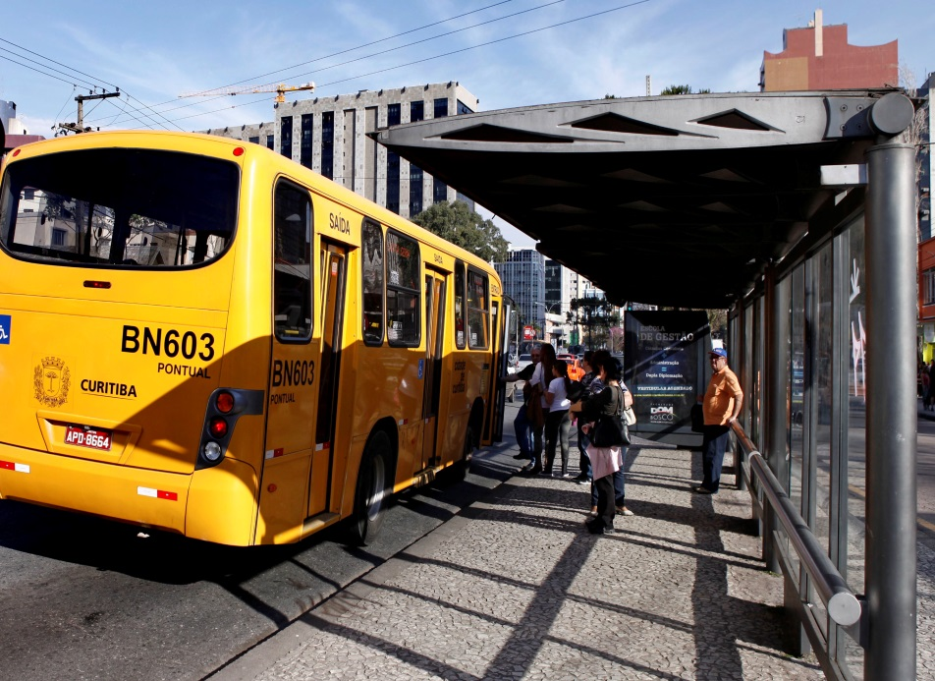
EVOLUÇÃO DOS ÔNIBUS. MARCO NO TRANSPORTE DE PASSAGEIROS!
Frota Circulante de Ônibus
Ônibus | 2012 | 2013 | 2014 | 2015 | 2016 | Variação % [2015/16]
 | 357.665 | 374.983 | 387.656 | 389.123 | 385.683 | -0,9
[Fonte DENATRAN/2017]

Slide 25
Produção Mundial de Carrocerias de Ônibus
Pos. | País | 2015 | 2016 | Variação %
1 | China | 163894 | 189171 | 15,4
2 | Índia | 53233 | 52106 | -2,1
3 | Brasil | 21498 | 18705 | -13
4 | Coréia do Sul | 17948 | 16768 | -6,6
5 | Turquia | 15920 | 11413 | -28,3
6 | Rússia | 12153 | 8068 | -50,5
7 | Japão | 11425 | 12031 | 5,3
8 | Polônia | 5237 | 5051 | 3,7
9 | República Checa | 4388 | 4517 | -2,9
10 | Indonésia | 3873 | 4736 | 22,3
11 | Reino Unido | 3037 | 3393 | -10,5
12 | África do Sul | 1226 | 1276 | 4,1
13 | Ucrânia | 874 | 321 | -63,3
14 | Belarus | 795 | 763 | -4
15 | Bélgica | 780 | 543 | -30,4
16 | Paquistão | 773 | 1470 | 90,2
17 | Irã | 685 | 900 | 31,4
18 | Itália | 640 | 765 | -16,3
19 | Malásia | 517 | 450 | -13
20 | Cazaquistão | 369 | 362 | -0,01
21 | Venezuela | 6 | 0
Fonte: OICA/2016

Slide 26
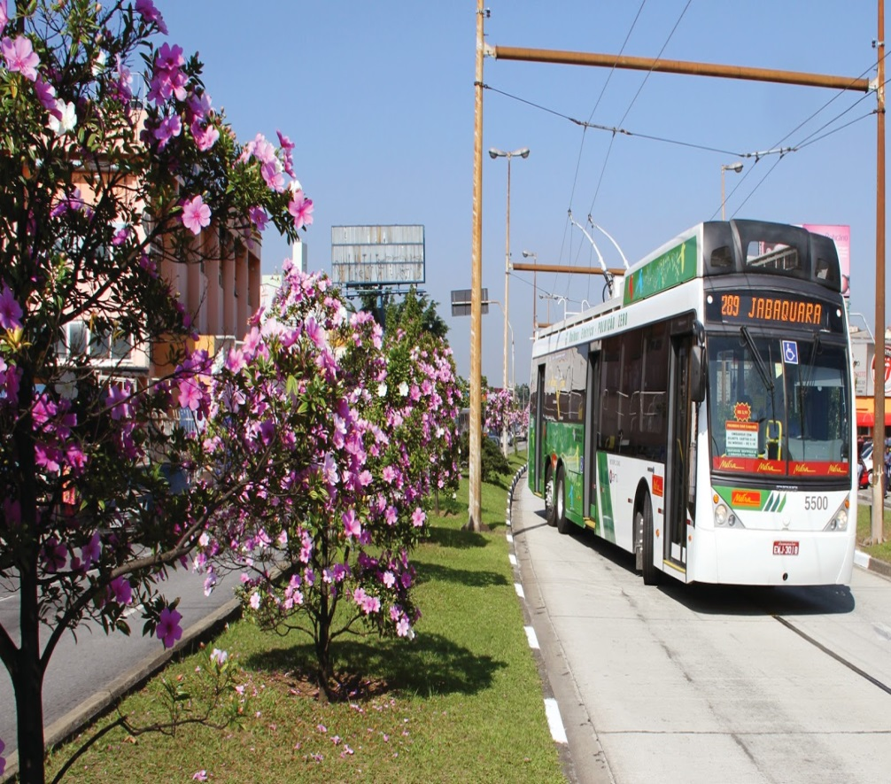
EVOLUÇÃO DOS ÔNIBUS. MARCO NO TRANSPORTE DE PASSAGEIROS!
Autor: Hélio Luiz de Oliveira
Editor de Transporte
Jornalista Especializado em Ônibus
Diretor Editorial Revista Inbus Transport
Consultor de Trânsito e Transporte de Passageiros
Contato: 11 95500-5400/98989-8833 [whtsp]
Email: helioinbus@gmail.com/heliointruck@gmail.com

